Slide 1
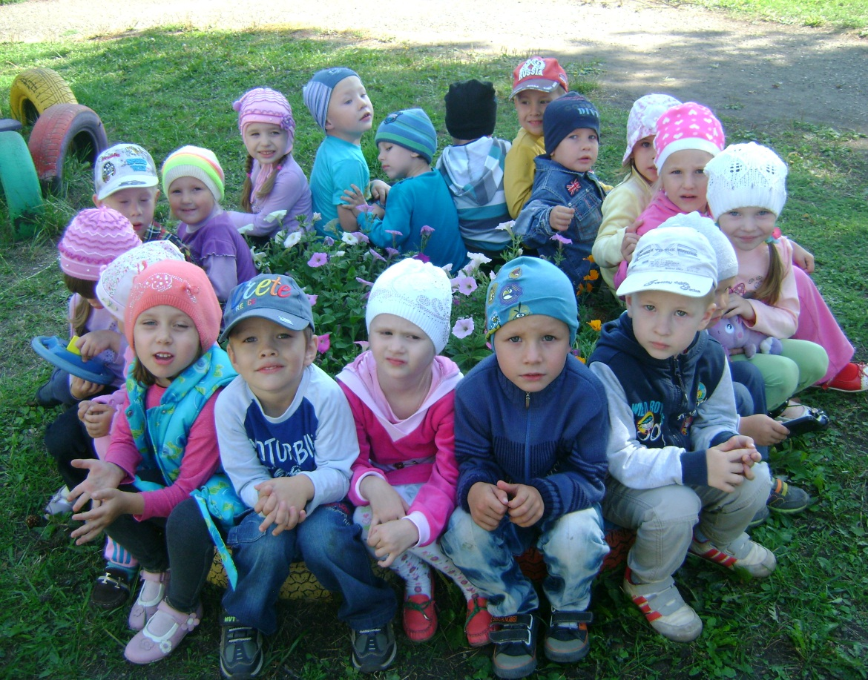
ОТЧЕТ
о работе воспитателей старшей группы №7
за 2015-2016 учебный год

Slide 2
программа дошкольного образования "Детство"
Воспитатели старшей группы №7 организовывали свою работу согласно образовательной программе дошкольного образования "Детство".
Данная программа предусматривает решение как образовательных, так и воспитательных задач в совместной деятельности взрослых и детей, а также самостоятельной деятельности детей не только в рамках непосредственно образовательной деятельности, но и при проведении режимных моментов в соответствии со спецификой дошкольного образования.

Slide 3
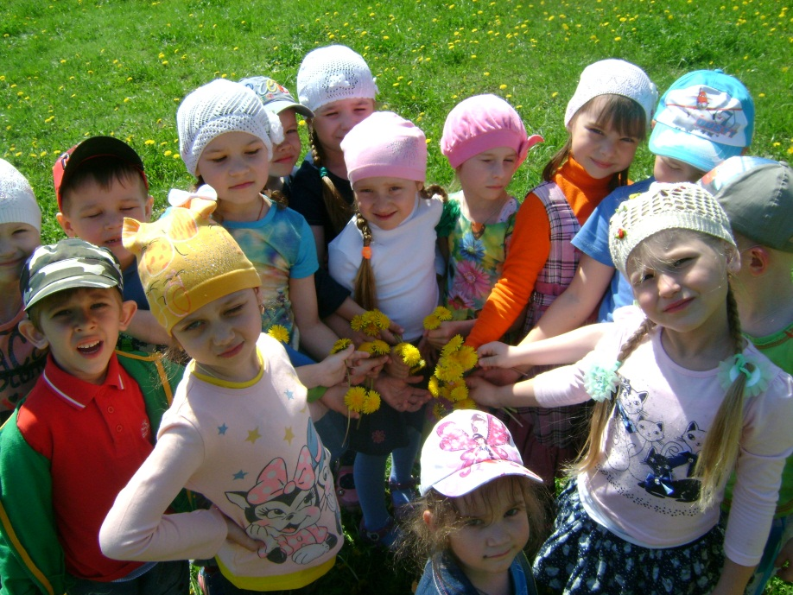
Главными задачами образования по программе "Детство" являются:
создание благоприятных условий для развития ребенка;
формирование основ базовой культуры личности;
всесторонне развитие психических и физических качеств ребенка в соответствии с возрастными и индивидуальными особенностями;
обеспечение безопасности жизнедеятельности дошкольников.

Slide 4
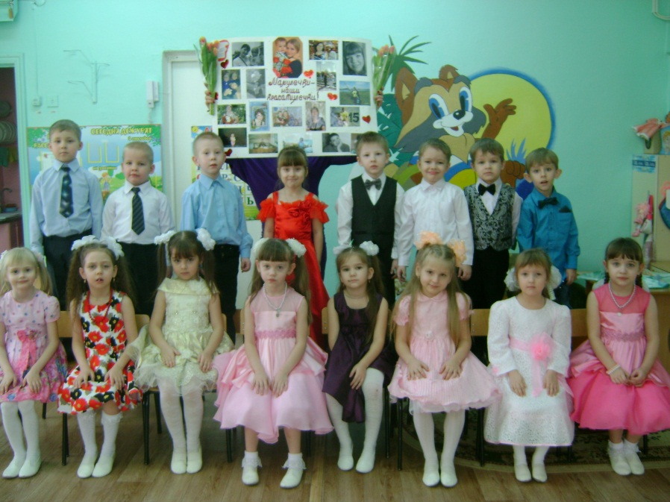
Реализация целей задач
Все цели и задачи реализованы в процессе разнообразных видов деятельности: игровой, коммуникативной, трудовой, познавательно-исследовательской, продуктивной, музыкально-художественной.
Перечисленные виды деятельности входят основные направления развития детей:
физическое;
познавательно-речевое;
художественно-эстетическое;
социально-личностное.

Slide 5
Результаты уровня развития детей старшей группы №7
Начало года |  | Конец года
высокий | 15 % | высокий | 25 %
средний | 60 % | средний | 70 %
низкий | 30 % | низкий | 5 %

Slide 6
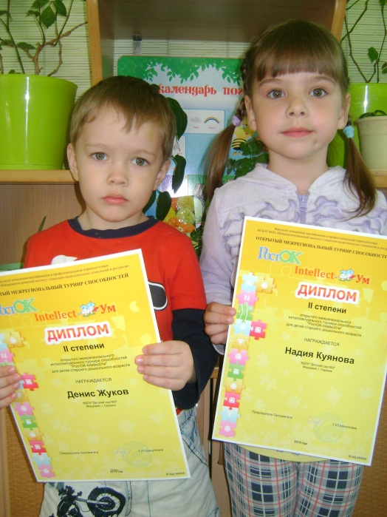
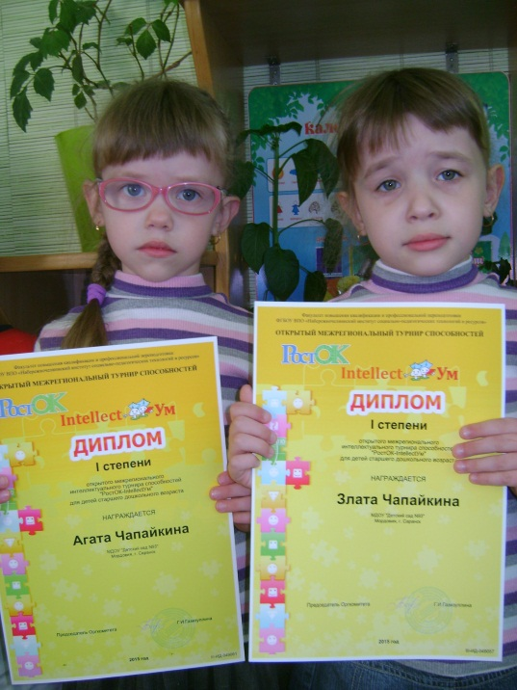
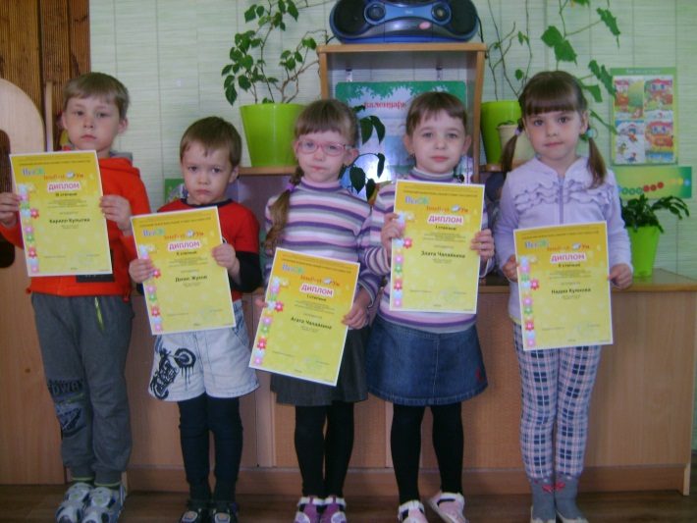
Воспитанники и родители группы №7 принимали участие во всех мероприятиях и конкурсах проходивших в детском саду.
Дети принимали участие в всероссийском конкурсе «Росток»

Slide 7
Был подготовлен праздник для наших мам.

Slide 8
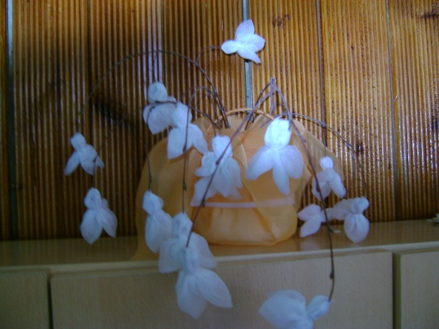
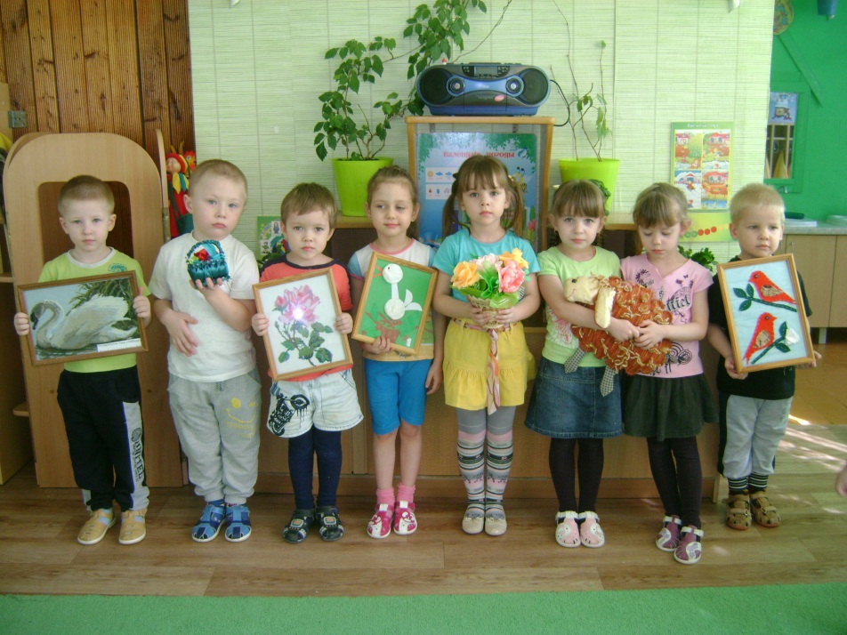
Родители принимали участие в конкурсе «добрые мамины руки»

Slide 9
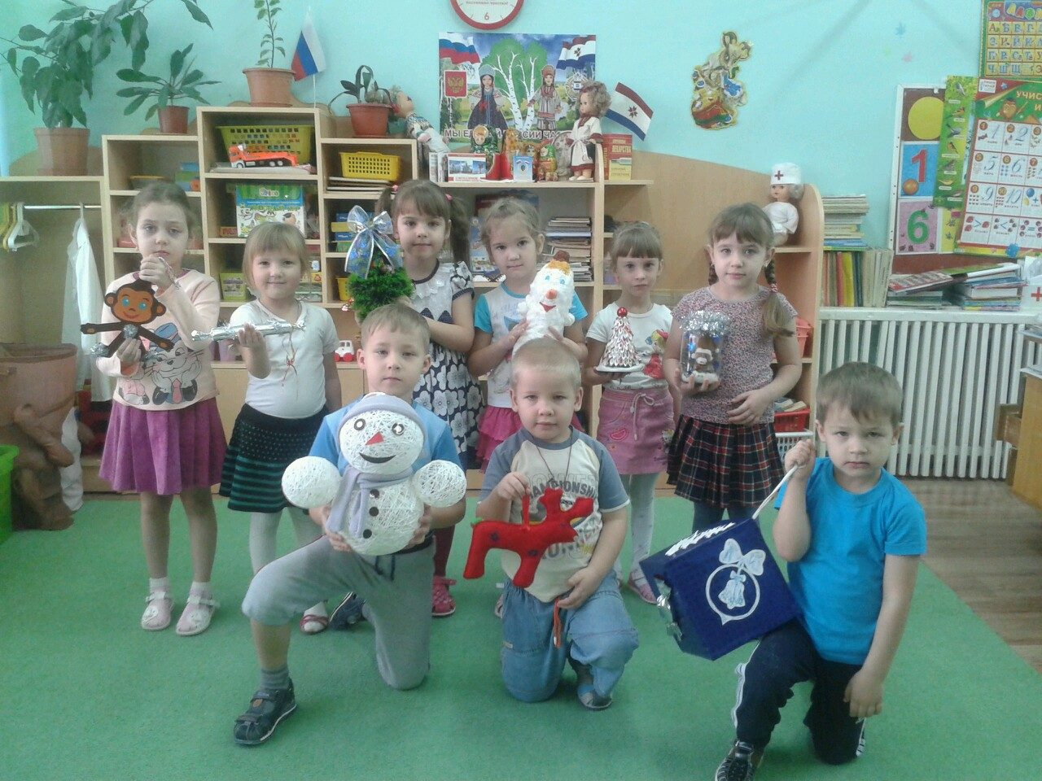
Родители совместно с детьми принимали участие в конкурсе «Фабрика Деда Мороза»

Slide 10
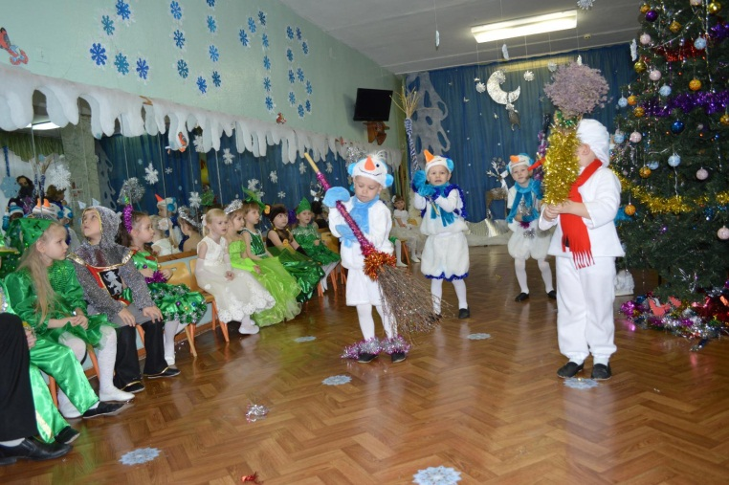
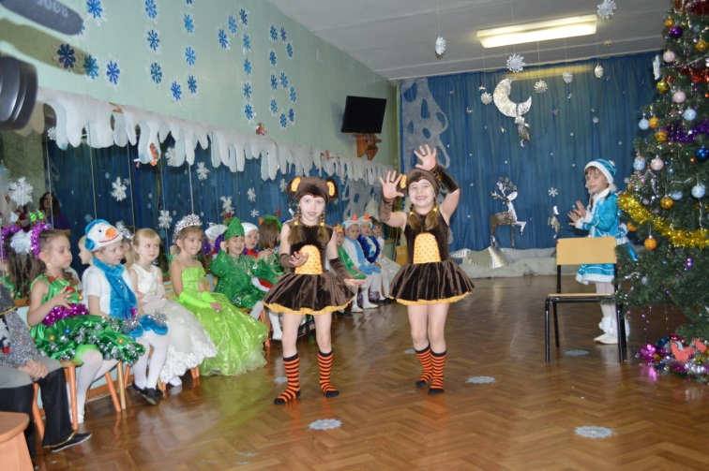
Был подготовлен Новогодний Утренник .

Slide 11
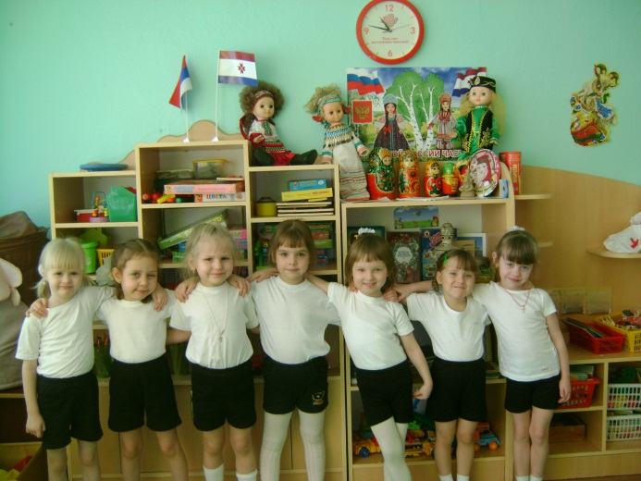
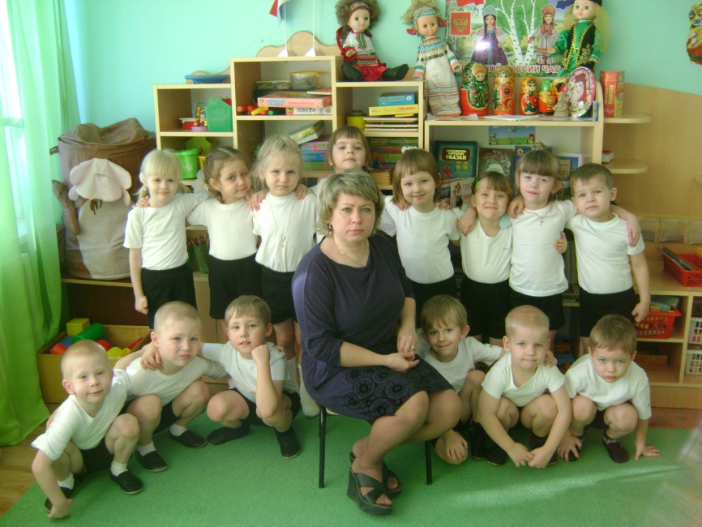
Провели мероприятие «Январь- спортивный»

Slide 12
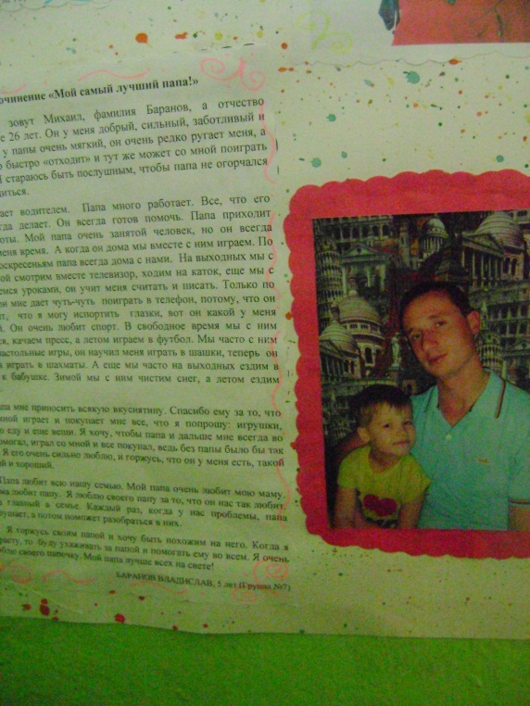
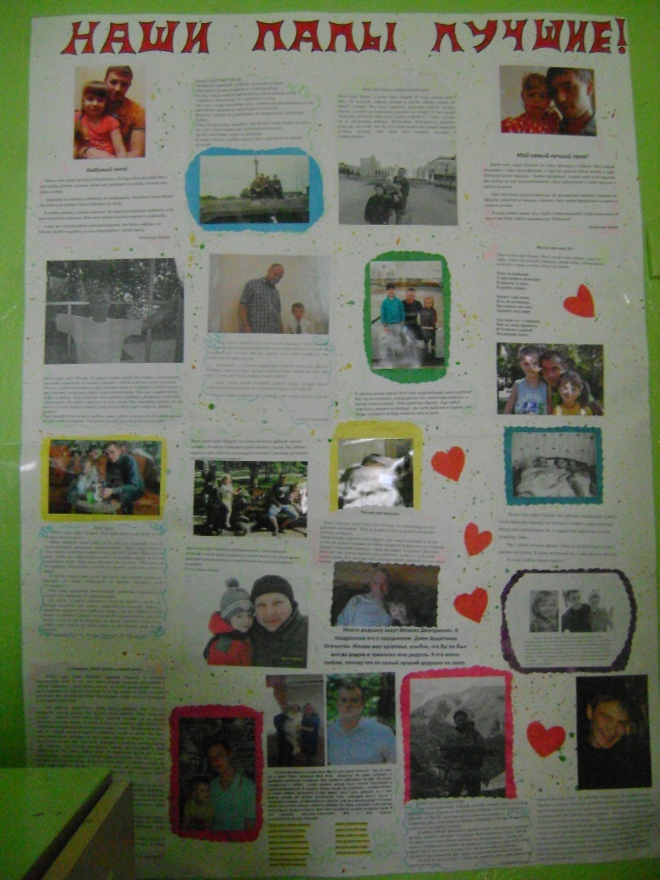
Совместно с родителями была сделана газета «Наши папы-лучшие»

Slide 13
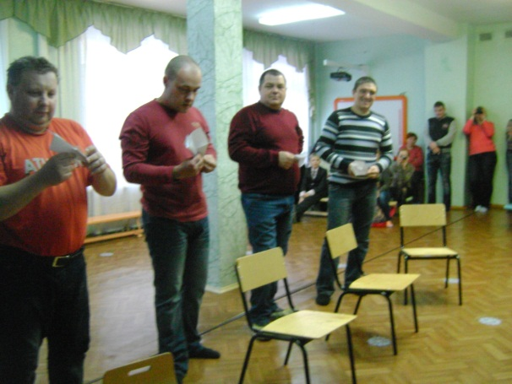
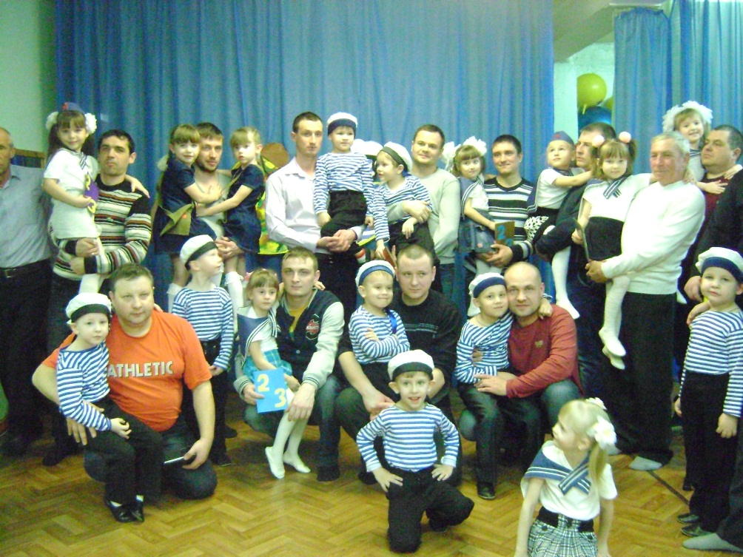
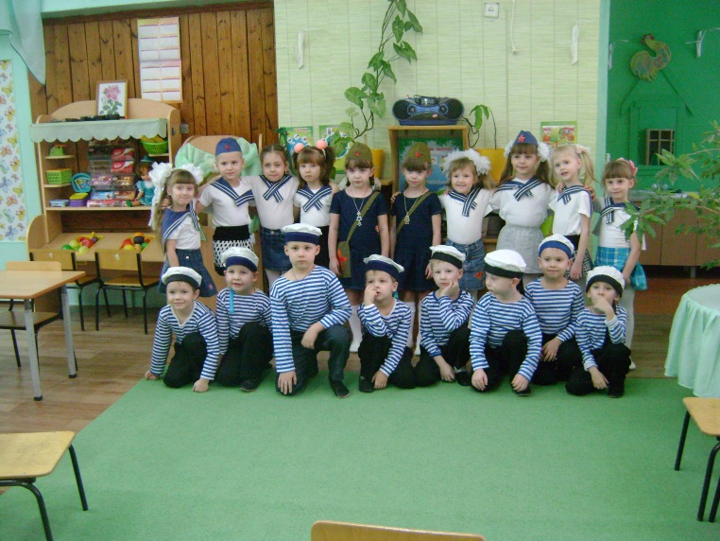
Совместно с папами был проведен утренник посвященный дню защитника отечества.

Slide 14
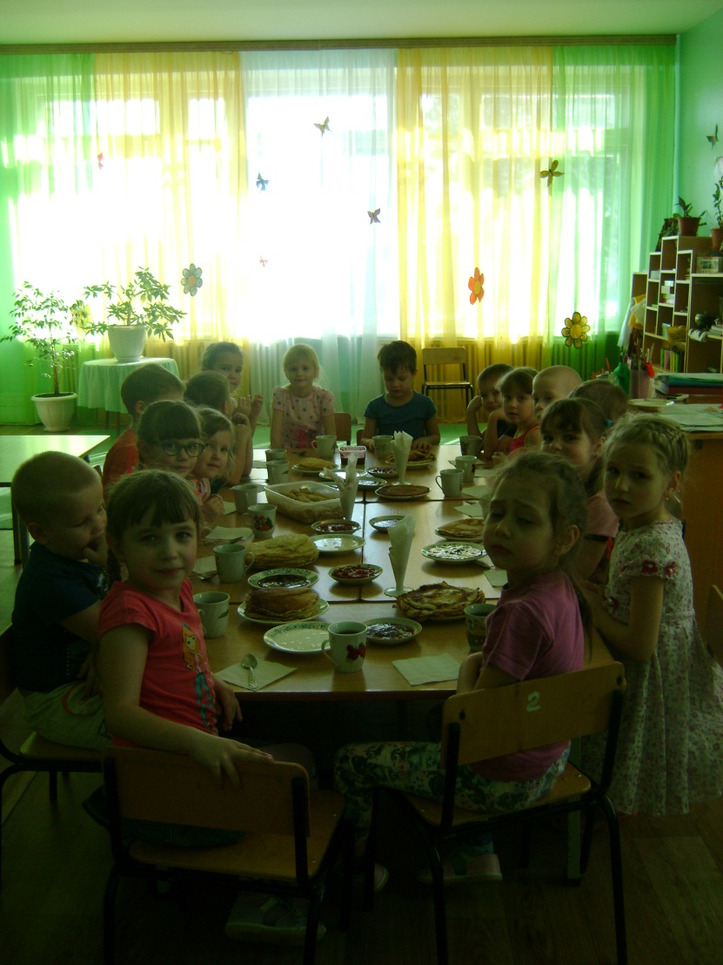
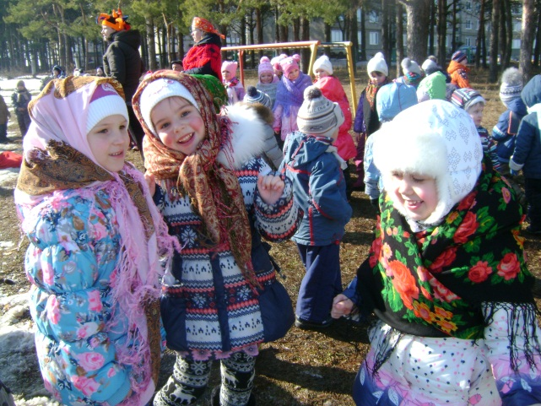
Отметили праздник Масленица .

Slide 15
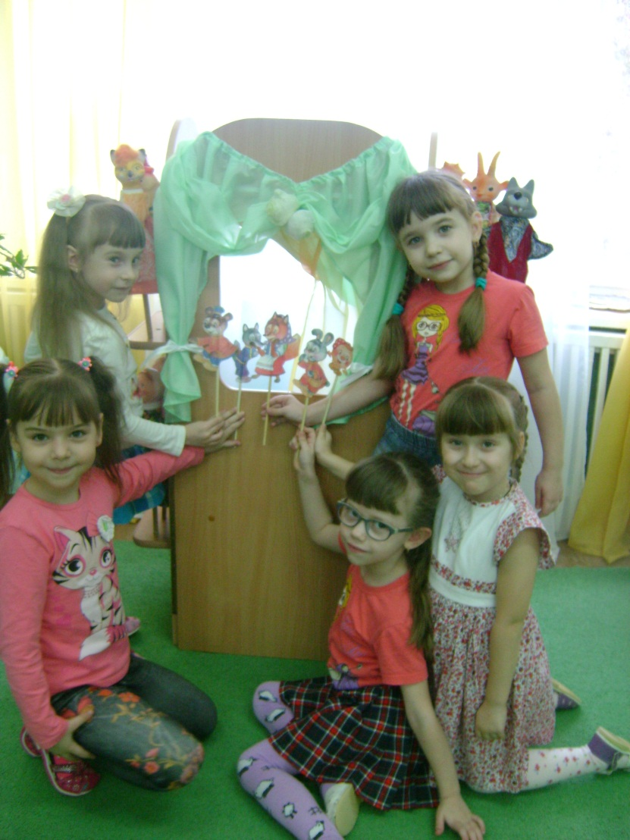
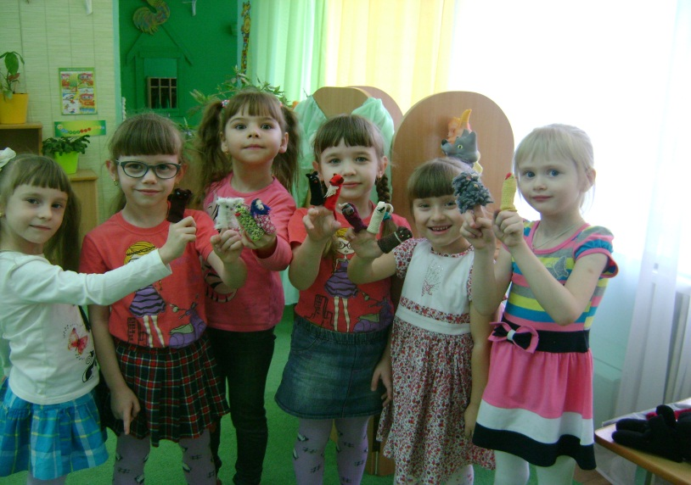
Приняли участие в конкурсе «День театра»

Slide 16
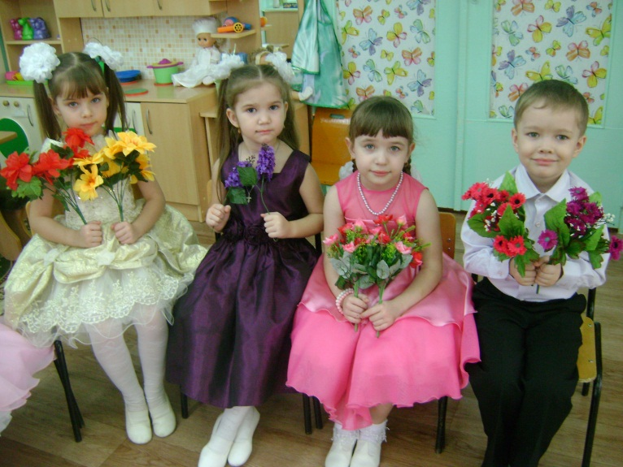
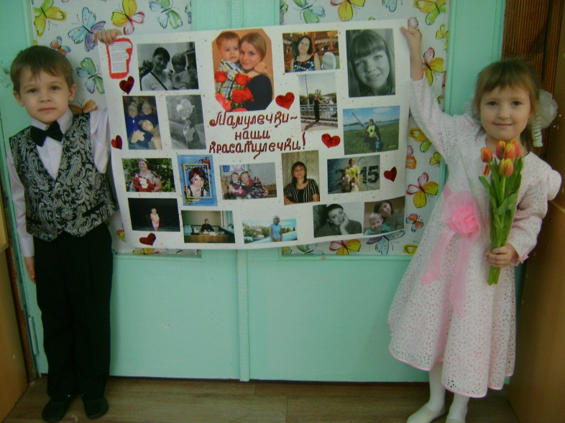
Был проведен весенний утренник и сделана газета «Мамулечки-наши красотулечки»

Slide 17
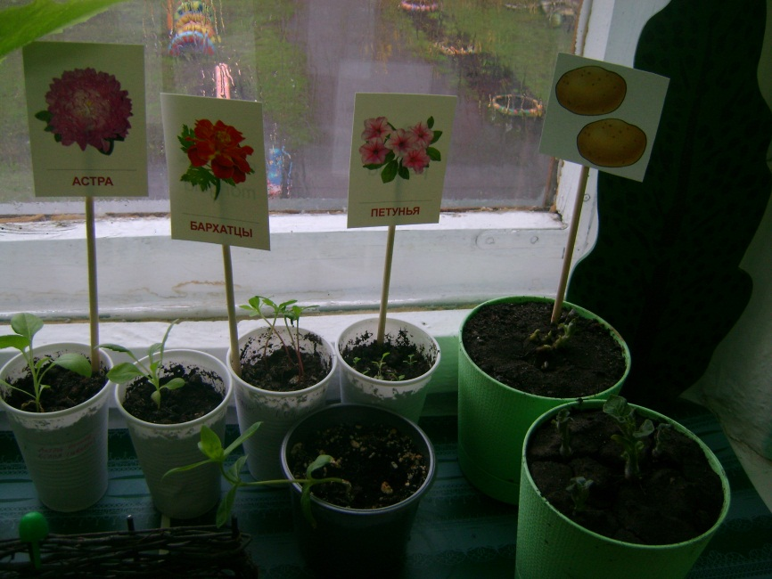
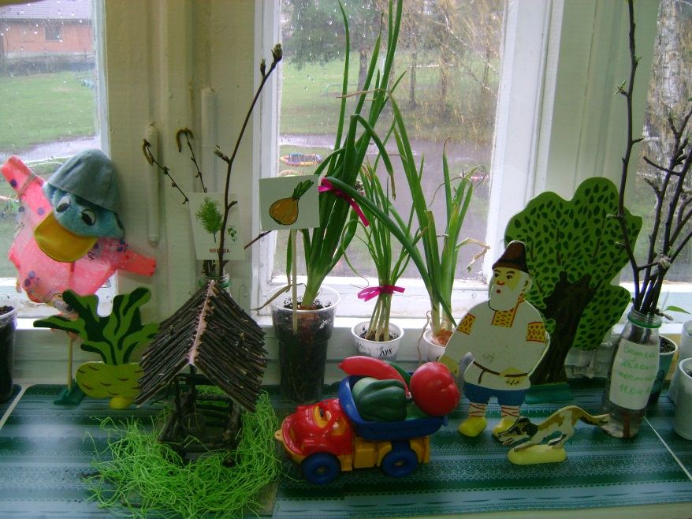
Приняли участие в конкурсе «Огород на окне»

Slide 18
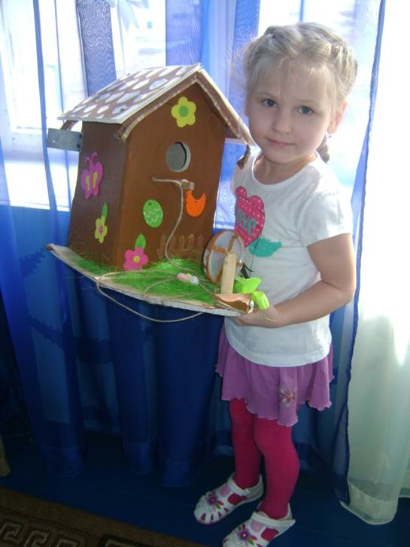
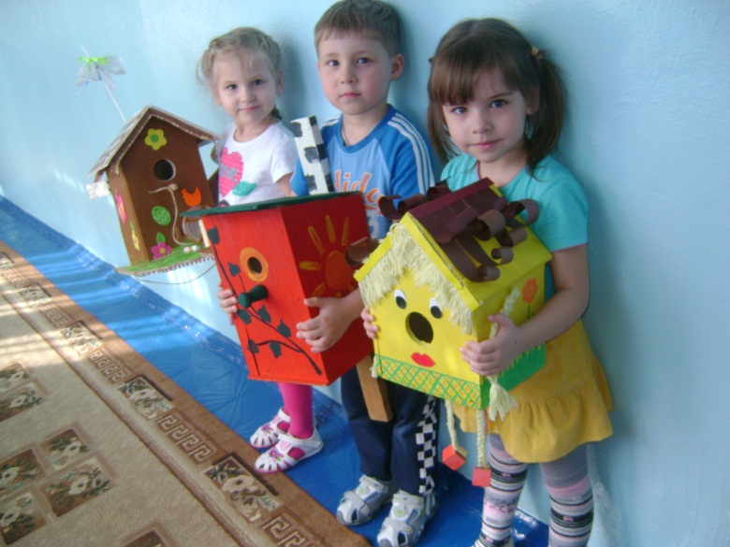
Принимали участие в акции птичий дом .

Slide 19
Была организованна детская выставка рисунков к дню космонавтики .

Slide 20
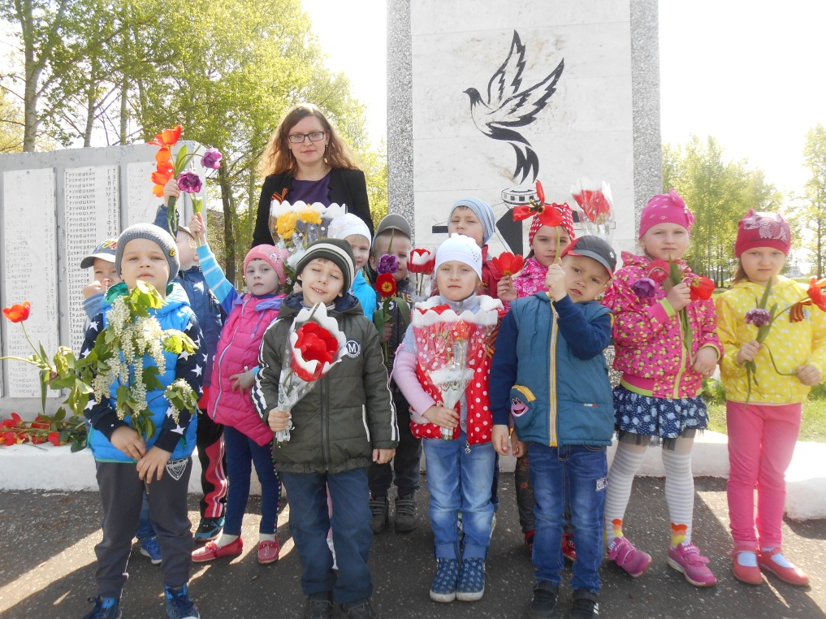
Подготовили и провели праздник «День победы»

Slide 21
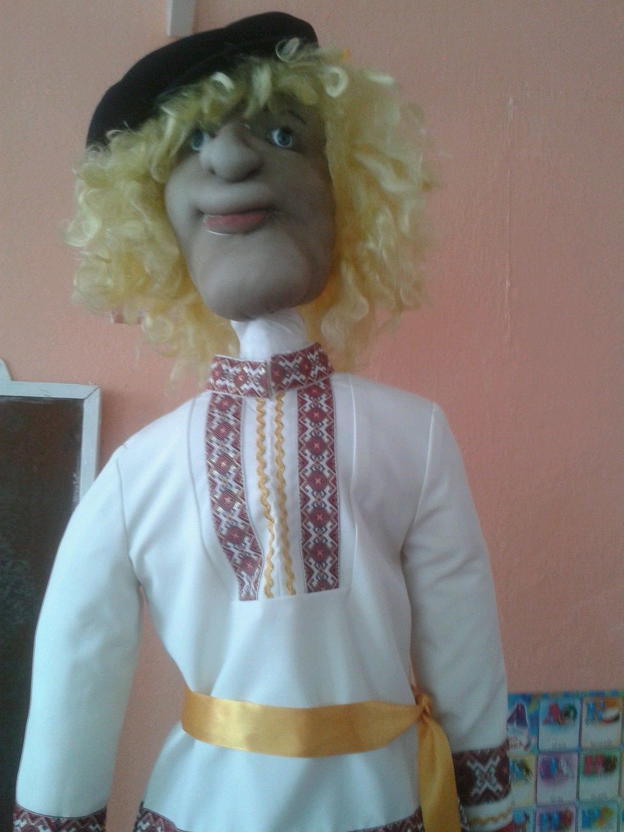
Воспитатели принимали участие в городских конкурсах . Костюм Поволжья.

Slide 22
Составили сценарий «Вербное кушанье»

Slide 23
Изготовили методическое пособие Журнал для родителей «Хозяева неба»

Slide 24
Изготовили Пасхальную поделку

Slide 25
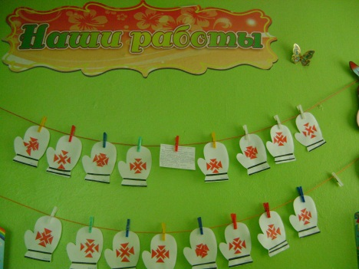
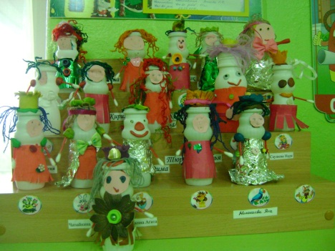
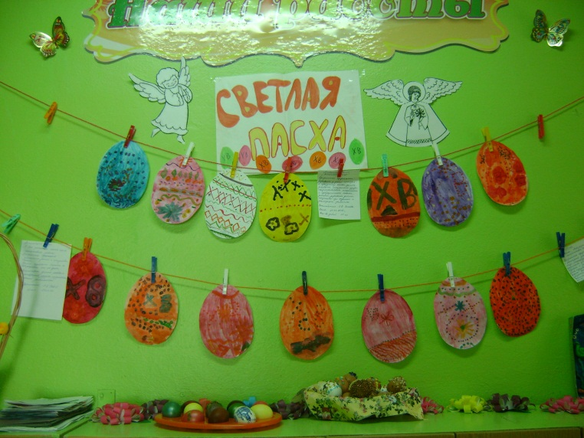
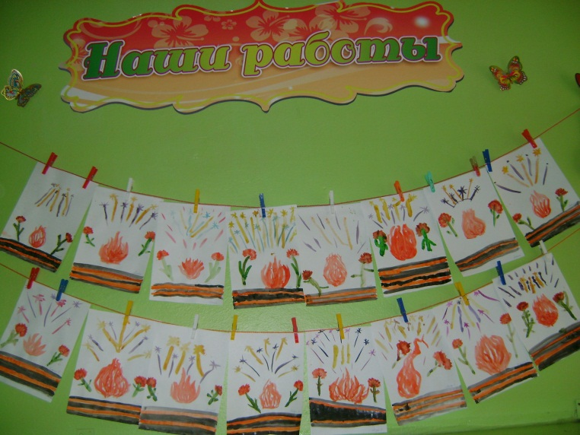
Работы детей в течении года

Slide 26
Воспитатели группы регулярно проводили тематические родительские собрания:
«Особенности детей 5-6 лет";
"Роль игры в жизни ребенка";
"Разноцветный мир".
и консультации:
Что нужно знать о своем ребенке?
Детский сад и семья: как воспитать у детей уверенность в себе?
Правильная организация жизни ребенка - залог воспитания здорового человека!
Роль родителей в воспитании детей.

Slide 27
При организации своей работы воспитатели старшей группы во главу угла ставили следующие принципы:
забота о здоровье каждого ребенка;
благополучие и всесторонне развитие каждого ребенка;
создание в группе доброжелательного отношения ко всем воспитанникам;
максимальное использование разнообразных видов детской деятельности и их интеграции;
игровая креативность воспитательно-образовательного процесса;
единство подходов к воспитанию детей в условиях детского образовательного учреждения и семьи.

Slide 28
выводы
Анализ выполнения требований к содержанию и методам воспитания и обучения, а также анализ усвоения детьми программного материала показывают стабильность и познавательную динамику по всем направлениям развития.
Особенно положительное влияние на познавательный процесс оказывают тесное сотрудничество в работе воспитателей, специалистов, руководителей дошкольного учреждения и родителей; и использование приемов развивающего обучения и индивидуального подхода к детям.

Slide 29
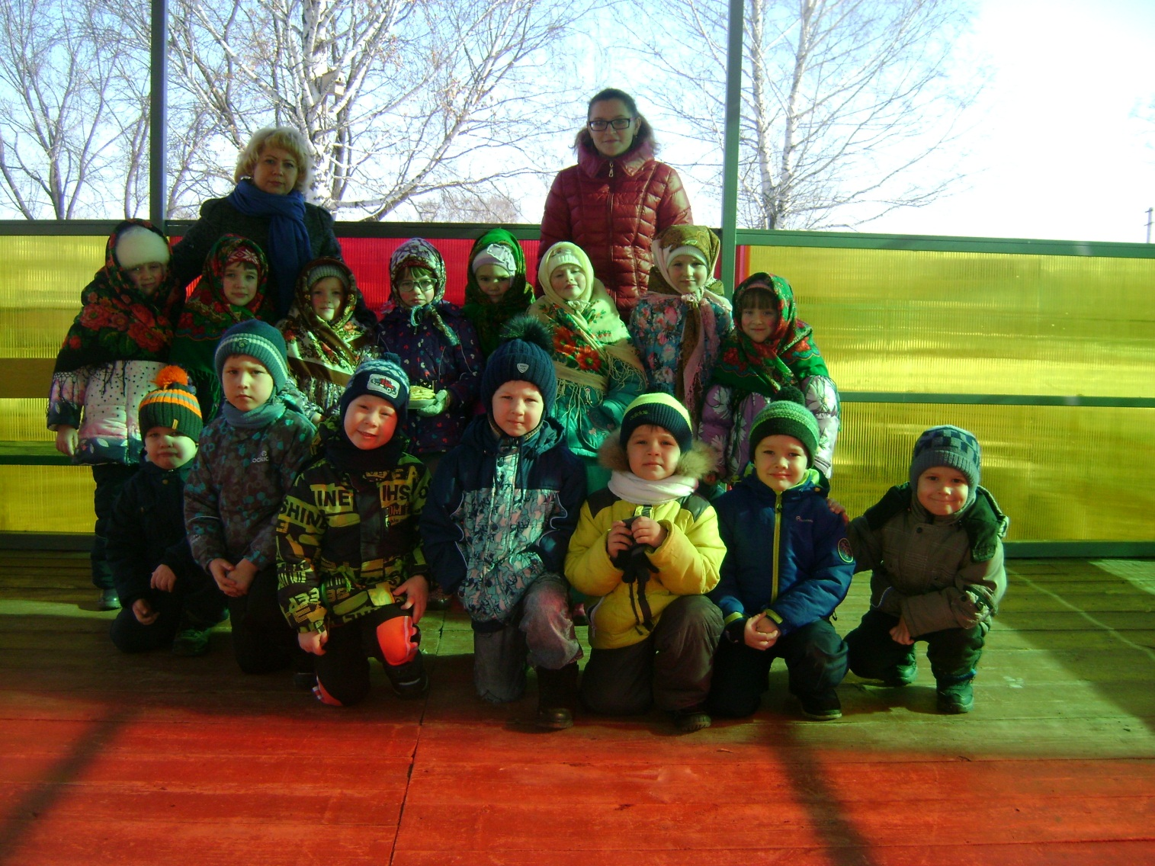
Спасибо за внимание !

